Slide 1
Educación Técnica Profesional
Hillary Wolfe, Directora Ejecutiva, Preparación Profesional y Desarrollo de la Fuerza Laboral
DELAC, Noviembre 2024

Slide 2
Temas
¿Qué es Educación Técnica Profesional?
¿Por qué es importante?
¿Qué hay disponible?
¿Cómo se ve?
¿Cómo puede participar mi estudiante?
Otras preguntas…

Slide 3
¿Qué es Educación Técnica Profesional (CTE)?
Alrededor del 37% de los jóvenes declararon no haber hablado nunca con nadie sobre las carreras vocacionales, lo que significa una falta de exposición a estas opciones profesionales.

Slide 4
¿Qué es Educación Técnica Profesional (CTE)?
15 Sectores industriales
Trayectorias Profesionales
300 horas (Concentrador y Finalizador)
Conduce a la certificación, pre-pasantía
Empleabilidad de nivel inicial
CTE NO es
Sólo una optativa
Para estudiantes que no va a la universidad

Slide 5
¿Qué es CTE?
Los 6 Sectores Principales (mayor número de matriculaciones) | Las 6 Principales áreas regionales de crecimiento del empleo
Arte, Medios, Entretenimiento | Fabricación
Ciencias de la Salud/Médicas | Transportación
Transportación | Negocios e Iniciativa Empresarial
ICT | Construcción
Negocios y Finanzas | Atención Médica
Servicios Públicos | ICT/Medios

Slide 6
¿Por qué es importante?
Los estudiantes y los trabajadores no saben qué oportunidades profesionales favorecen la movilidad económica ni cómo formarse para esos puestos.
Existen distinciones artificiales entre la universidad y la carrera profesional, que refuerzan los estereotipos sobre quién debe seguir determinados itinerarios educativos y profesionales.
Los adultos tienen pocas opciones para documentar las competencias adquiridas en contextos no académicos.
Los californianos de zonas rurales tienen pocas oportunidades de obtener títulos en campos de gran demanda sin tener que desplazarse.
La falta de educadores formados en profesiones de alta demanda dificulta la enseñanza de competencias críticas.

Slide 7
¿Por qué es importante?
Motivación y compromiso académicos
Aspiraciones universitarias
Tasas a-g
Ingresos
Trabajadores especializados
Empleo e ingresos medios anuales
Reducción de las tasas de abandono escolar
Datos de Referencia: https://www.acteonline.org/wp-content/uploads/2018/03/CTE_Works_Research-January2018.pdf

Slide 8
¿Por qué es importante?
 |  | 2021-2022 | 2022-2023 | 2023-2024
Aumento de 19% | Tasa de Finalización | 36% | 38% | 55%
Aumento de 562 estudiantes | Matriculación Total | 4378 | 4703 | 4940
Aumento de 9% | % Estudiantes matriculados en un trayecto | 36% | 42% | 45%
Revisión de datos: Últimos 3 cursos escolares
En 2023, el 16,7% de quienes completaron el programa CTE participaron en algún tipo de aprendizaje basado en el trabajo

Slide 9
Revisión de Datos: Comparaciones Entre Distritos y Estados (2023)
 | Estado | Distrito | Completadores de CTE
Tasa de Graduación | 91.1% | 91.4% | 97.4%
Competencia Lectora | 63% | 43% | 54%
Competencia Matemática | 36.5% | 14% | 16%

Slide 10
¿Qué hay disponible?
Arte, Medios, Entretenimiento
Diseño Gráfico
Baile
Teatro
Negocios
Medios Sociales y Marketing
Negocio Global
Atención Médica
Producción Televisiva
Audio Digital
Asistente de Enfermería Certificado
Asistente Médico
Medicina Deportiva
Seguridad Cibernética
Tecnologías de la Información
Diseño de Medios
Biotecnología
Fotografía Digital

Slide 11
¿Qué hay disponible?
Automotriz
Transportación
Aviación
Fabricación
Construcción
Soldadura
Diseño de Productos
Seguridad Pública
Fuerza Policial
EMR
Incendios
Servicio de Comidas y Hostelería
Culinario
Ingeniería y Arquitectura
Mecatrónica
Ingeniería

Slide 12
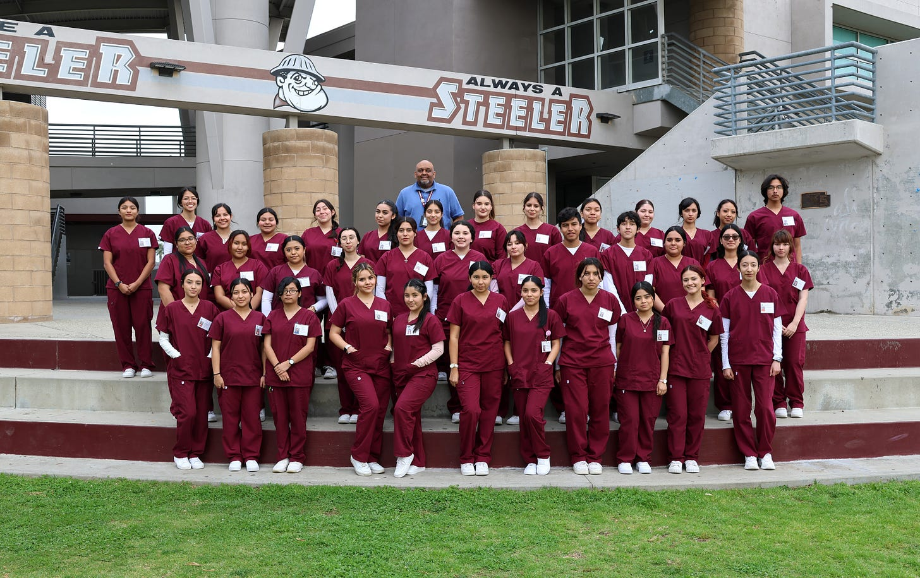
¿Cómo se ve?
Estado Culinario y el Evento del Distrito
Producción Teatral Profesional
Enfermería

Slide 13
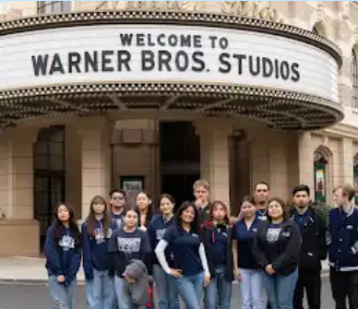
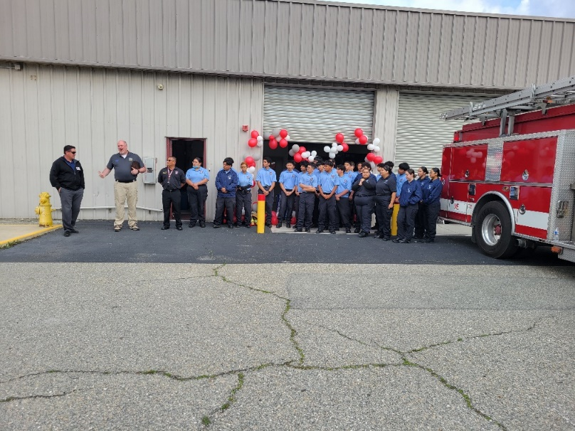
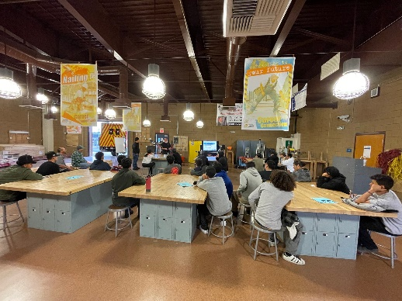
¿Cómo se ve?
Estudiantes de Construcción Formació Eléctrica
Medios Digitales y Fotografía
Ténico Contra Incendios

Slide 14
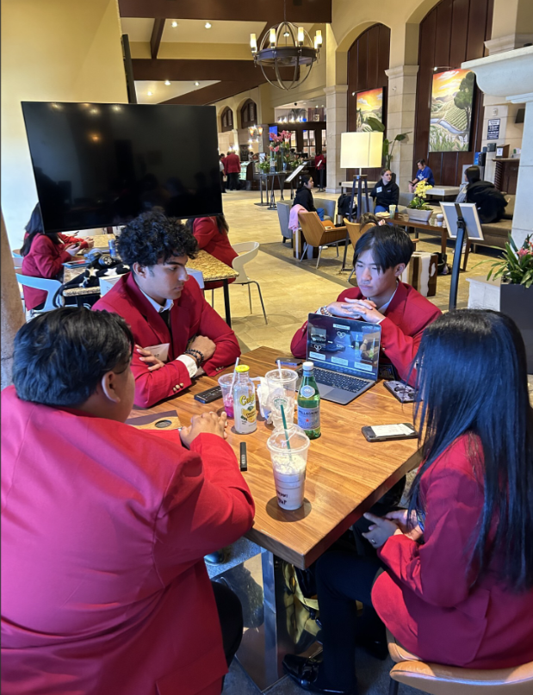
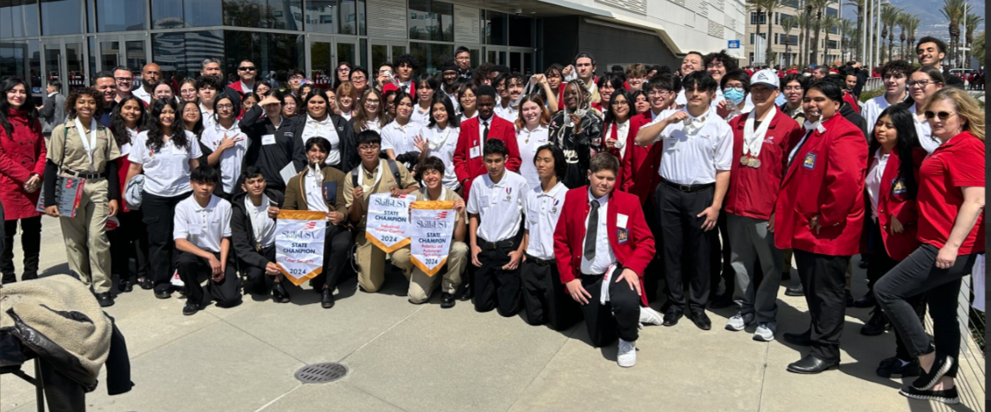
¿Cómo se ve?
Habilidades USA

Slide 15
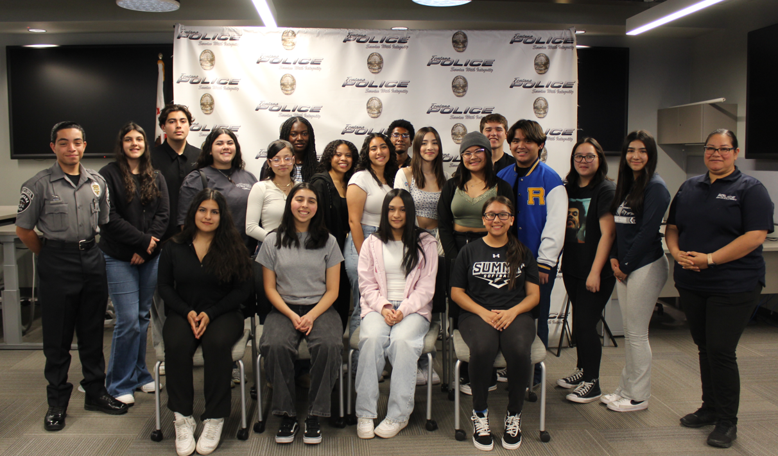
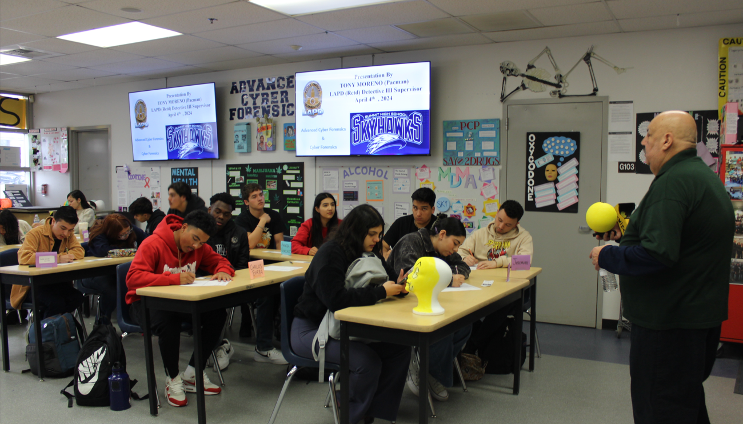
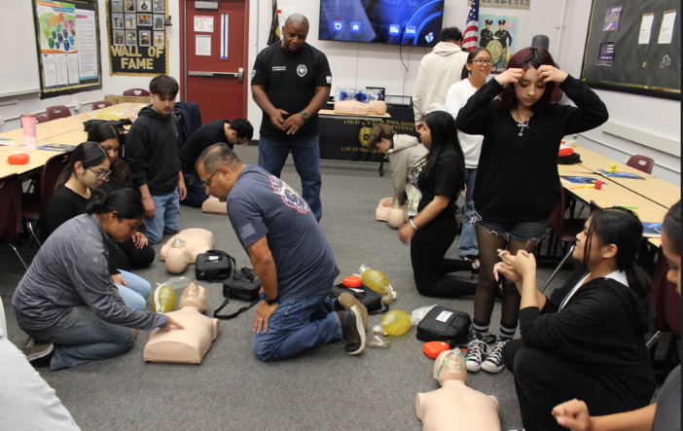
¿Cómo se ve?
Equipo de Relaciones con la Comunidad y Participación Pública
Informática Forense
RCP

Slide 16
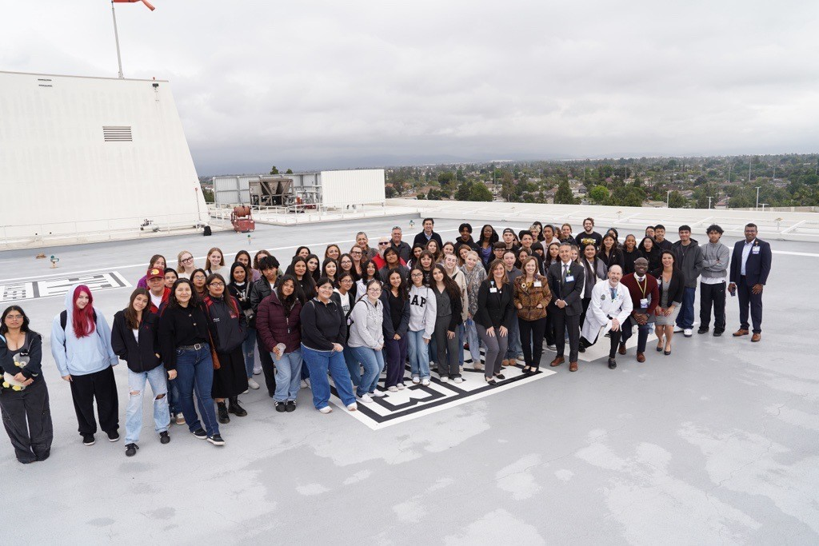
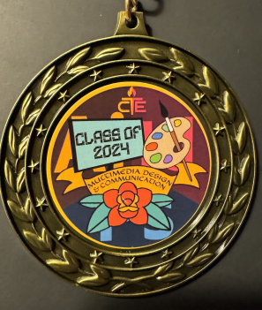
¿Cómo se ve?
Día del Sanador
Diseño Gráfico

Slide 17
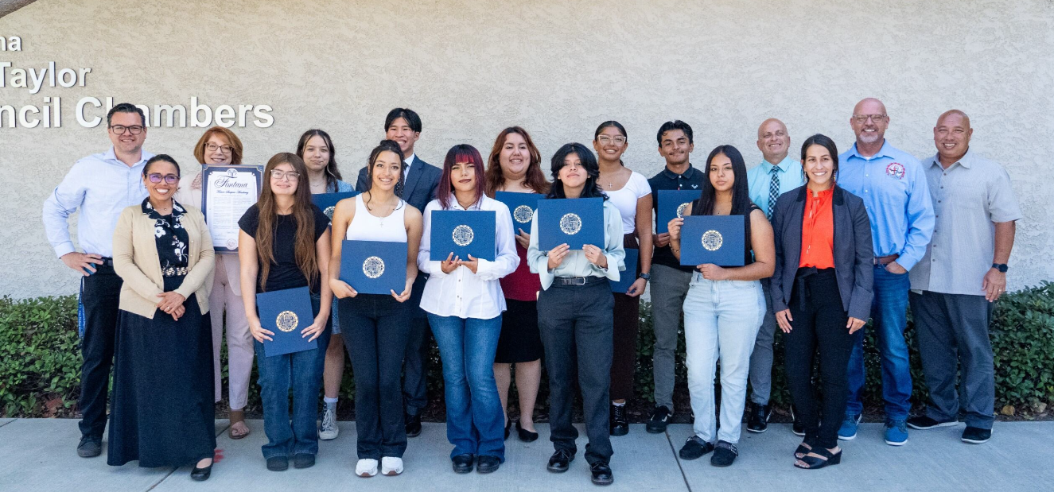
¿Cómo se ve?
Academia de Futuros Formadores

Slide 18
¿Cómo puede participar mi estudiante?
Primaria y Secundaria
Oportunidades extraescolares y de enriquecimiento adaptadas a la preparatoria
Preparatoria
Consejeros

Slide 19
Otras Preguntas…

